Slide 1
Colonialismo e imperialismo
Tra il 1870 e il 1914 le grandi potenze occidentali dominano il mondo attraverso le proprie colonie e il controllo esercitato tramite la forza militare, economica e finanziaria
Si parla quindi di imperialismo
La spinta al dominio coloniale è dovuta soprattutto ad interessi di natura economica: sfruttamento delle risorse naturali e sbocco per i prodotti nazionali
In Sud America il controllo da parte prima del Regno Unito, poi degli Stati Uniti, si basa sull’influenza economica e sul condizionamento della politica interna degli stati centro e sudamericani formalmente indipendenti

Slide 2
In altri casi, in particolare nel continente africano, ma anche in quello asiatico, il dominio delle potenze occidentali avviene con l’occupazione diretta, tramite l’esercito
Non sempre il dominio coloniale viene realizzato in territori economicamente rilevanti, a volte conta la loro importanza strategica ad esempio per la loro posizione geografica
Inoltre, di grande importanza era la dimensione del prestigio che le potenze potevano vantare a livello internazionale per il loro dominio coloniale
Prestigio che aveva ricadute importanti sia all’estero che all’interno delle grandi potenze, nel senso di un rafforzamento della coesione sociale interna

Slide 3
Ideologicamente l’imperialismo si basava sia su un sentimento di superiorità dei bianchi rispetto alle popolazioni assoggettate, sia sull’idea di contribuire alla civilizzazione di quei popoli
In diversi casi, in realtà, l’oppressione coloniale si esercita attraverso sistemi coercitivi molto duri a danno delle popolazioni locali
Nelle colonie africane particolarmente dure sono le amministrazioni del Congo belga (prima proprietà del re del Belgio Leopoldo II poi del Regno del Belgio), dell’Algeria francese e della Namibia tedesca (Africa del sud-ovest)
Tensioni per il dominio coloniale fra le grandi potenze sono presenti in modo localizzato fra fine Ottocento e primi anni del Novecento

Slide 4
Rivalità fra Regno Unito e Russia per il controllo dell’Afghanistan
Tensioni tra Francia e Regno Unito per il controllo del Sudan: crisi di Fashoda (1898)
Guerra anglo-boera (1899-1902): conflitto tra il Regno Unito, che controlla la Colonia del Capo (Sudafrica), e gli Stati indipendenti di Transvaal e Orange, controllati dai boeri di origine olandese, per il controllo di territori ricchi di oro e diamanti. Dopo la sconfitta dei boeri si forma l’Unione sudafricana, che incorpora anche Transvaal e Orange, dal 1910 dominion britannico
Guerra ispano-americana (1898): gli Stati Uniti appoggiano le forze indipendentiste cubane contro la Spagna. Dopo la sconfitta spagnola Cuba diventa indipendente sotto la protezione statunitense, inoltre gli USA acquisiscono Filippine, Portorico, Guam

Slide 5
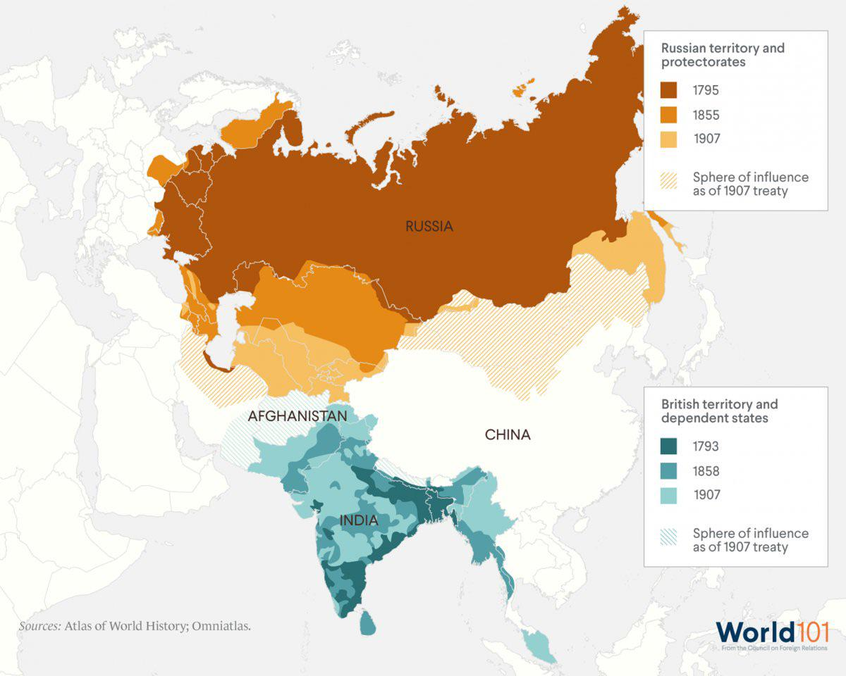
Rivalità anglo-russa per l’Afghanistan

Slide 6
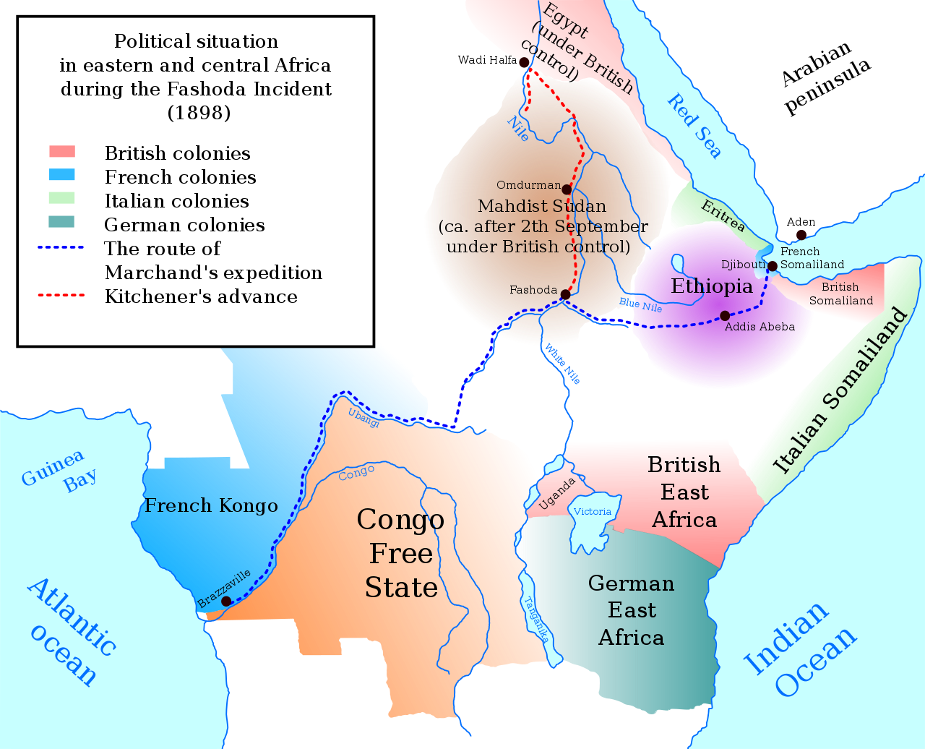
Crisi di Fashoda (1898)

Slide 7
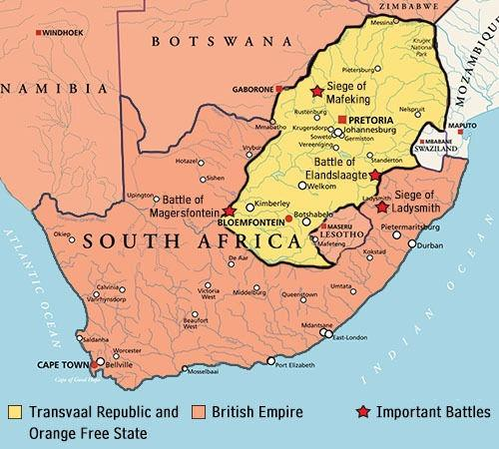
Guerra anglo-boera (1899-1902)

Slide 8
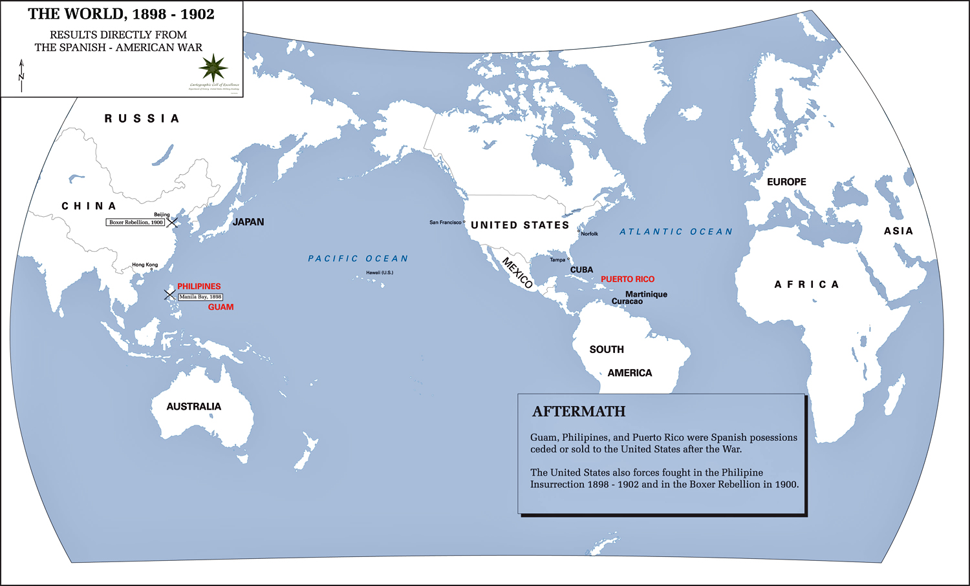
Conseguenze della guerra ispano-americana (1898-1902)

Slide 9
Guerra sino-giapponese (1894-95): vittoria giapponese e acquisizione del controllo della Corea
Guerra russo-giapponese (1904-1905), per il controllo di Manciuria e Corea: vittoria giapponese ed estensione del controllo del Giappone su entrambi questi territori
Due crisi marocchine (1905 e 1911): rivalità franco-tedesca per il controllo del Marocco. Compromesso: occupazione francese del Marocco e cessione alla Germania di parte del Congo francese, annesso al Camerun tedesco
Esistono poi forme di resistenza al colonialismo occidentale da parte delle popolazioni assoggettate, che si fondano sia sulle religioni locali, sia su un nascente nazionalismo maturato in particolare da intellettuali locali formatisi in occidente

Slide 10
Alleanze e rivalità fra le grandi potenze in Europa
Le più importanti frizioni fra le grandi potenze in Europa sono:
Contrasto franco-tedesco causato dalla sconfitta francese nella guerra franco-prussiana del 1870 e dall’annessione tedesca dell’Alsazia e della Lorena
Contrasto fra Impero austro-ungarico e Impero russo per i Balcani
Contrasto fra Regno Unito e Impero tedesco per il predominio sui mari grazie ad una supremazia nella marina militare
In seguito alla guerra russo-turca del 1877-78 e alla vittoria russa, viene convocato un congresso delle potenze a Berlino (1878) con cui si ridimensionano le acquisizioni russe: la Bulgaria, ingrandita territorialmente dopo la guerra e dichiarata sotto protezione russa viene ridotta territorialmente e torna sotto sovranità ottomana, benché come principato autonomo

Slide 11
Inoltre, si riconosce la piena indipendenza di Serbia, Montenegro e Romania
La Bosnia-Erzegovina resta formalmente sotto sovranità ottomana ma diventa un protettorato dell’Impero austro-ungarico, che la occupa militarmente
Impero austro-ungarico e Impero tedesco stipulano nel 1879 la Duplice alleanza allargata nel 1882 all’Italia come Triplice alleanza
Per reazione, nel 1894 Francia e Russia firmano un trattato di mutua protezione
Nel 1907 anche il Regno Unito entra a far parte del patto franco-russo

Slide 12
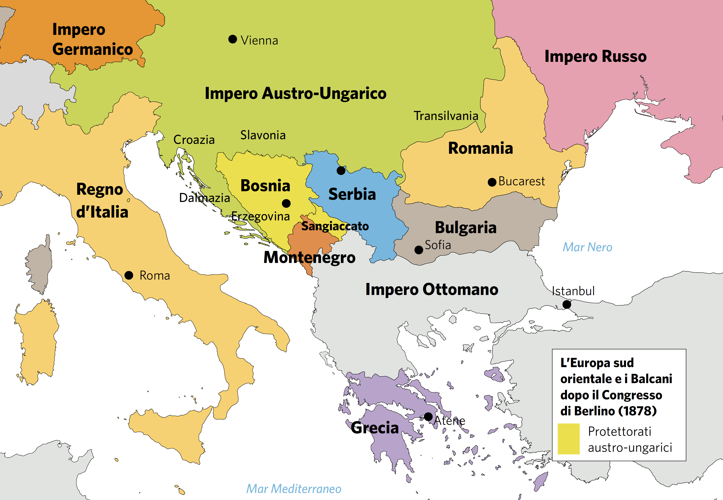
Conseguenze territoriali del Congresso di Berlino (1878)

Slide 13
Sono così operanti due sistemi contrapposti di alleanze: Triplice alleanza (Germania, Austria-Ungheria e Italia) e Triplice intesa (Francia, Russia, Regno Unito)
Corsa al riarmo, con benefici economici soprattutto per le industrie siderurgiche, meccaniche e tessili
La crisi dell’Impero ottomano porta l’area balcanica a diventare particolarmente critica
Fra Otto e Novecento l’Impero ottomano ha perso tutti i territori nordafricani, conquistati dalle potenze europee
L’impero ottomano reagisce a queste difficoltà con una politica di islamizzazione

Slide 14
Questo provoca sia una ulteriore diffusione dei nazionalismi antiottomani, sia, all’interno, l’opposizione di coloro che avevano sostenuto il processo di modernizzazione delle Tanzimat che aveva portato alla costituzione del 1876, poi sospesa
Guerra greco-ottomana per Creta (1897): vittoria ottomana ma imposizione da parte delle potenze europee di un’ampia autonomia per Creta, di cui alto commissario è nominato il principe Giorgio di Grecia
Nascita di un movimento nazionale armeno, affrontato con durezza dall’Impero ottomano
Nell’Impero ottomano si sviluppa il movimento dei Giovani Turchi, che chiede una modernizzazione di tipo occidentale, una laicizzazione della società e la riattivazione della costituzione: fondazione del Comitato Unione e Progresso (CUP)

Slide 15
Vista la sconfitta ottomana nella guerra italo-turca (1911-12), Bulgaria, Serbia, Montenegro e Grecia attaccano l’Impero ottomano per spartirsi la Macedonia: prima guerra balcanica (1912-13)
Dopo la sconfitta ottomana, la Bulgaria, che mira a controllare una larga parte della Macedonia, attacca gli ex alleati Grecia, Serbia e Montenegro, a cui si aggiunge la Romania e l’Impero ottomano: seconda guerra balcanica (1913) in cui la Bulgaria è sconfitta
In seguito alle due guerre balcaniche l’Impero ottomano, privato della Macedonia e dell’Albania, che diventa indipendente, è quasi del tutto espulso dall’Europa
Di conseguenza, il CUP si radicalizza sempre più in senso turco, specialmente contro greci e armeni, diventando una sorta di partito unico

Slide 16
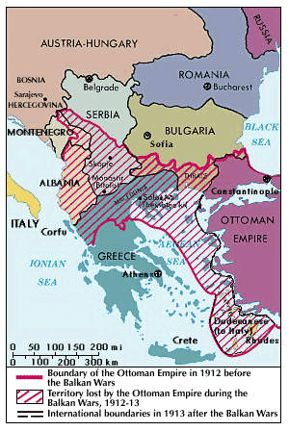
Conseguenze delle due guerre balcaniche (1912-13)

Slide 17
Nei Balcani cresce la tensione fra la Serbia e l’Impero austro-ungarico, visto che la politica portata avanti dal re di Serbia Pietro I Karagjorgjević e dal Partito radicale serbo al governo si basa sul panserbismo, che ha l’obiettivo di includere nei territori della Serbia tutti i serbi dei Balcani
Nella Bosnia-Erzegovina, annessa nel 1908 all’Impero austro-ungarico, è presente una larga comunità serba e questo alimenta il nazionalismo e l’irredentismo serbo
La Serbia a sua volta è appoggiata dall’Impero russo
In seguito all’uccisione dell’arciduca Francesco Ferdinando a Sarajevo (28 giugno 1914) da parte dei nazionalisti serbi, l’Impero austro-ungarico dichiara guerra alla Serbia (28 luglio 1914): inizia la Prima guerra mondiale

Slide 18
La Grande guerra
Quando la Grande guerra inizia, nel luglio del 1914, la generale aspettativa è che si tratti di una guerra non troppo lunga, simile a quelle combattute negli ultimi anni
Specialmente tra la borghesia la guerra è accolta con gioia, nel nome del patriottismo e del nazionalismo dilagante
Gli stessi partiti socialisti, teoricamente internazionalisti, appoggiano l’entrata in guerra dei rispettivi paesi, tranne poche eccezioni
In realtà la guerra non sarà una guerra di movimento, come quelle ottocentesche, ma di trincea
Nonostante questo, gli stati maggiori degli eserciti usano ripetutamente la tecnica dell’assalto alla trincea avversaria, che viene facilmente respinto con l’uso di mitragliatrici dai nemici: altissimo numero di morti (circa 10 milioni alla fine della guerra)

Slide 19
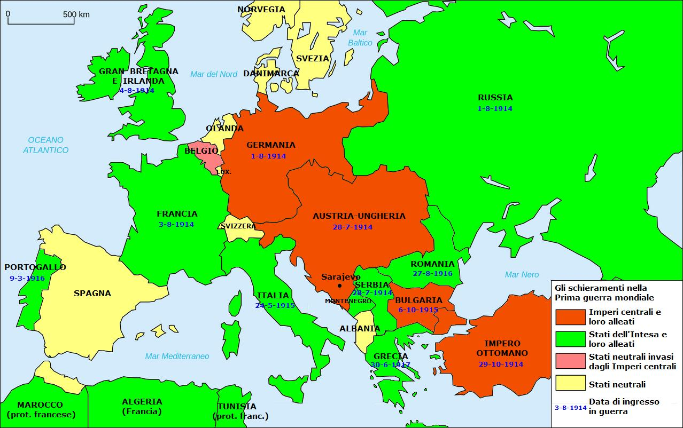
Gli schieramenti nella Grande guerra

Slide 20
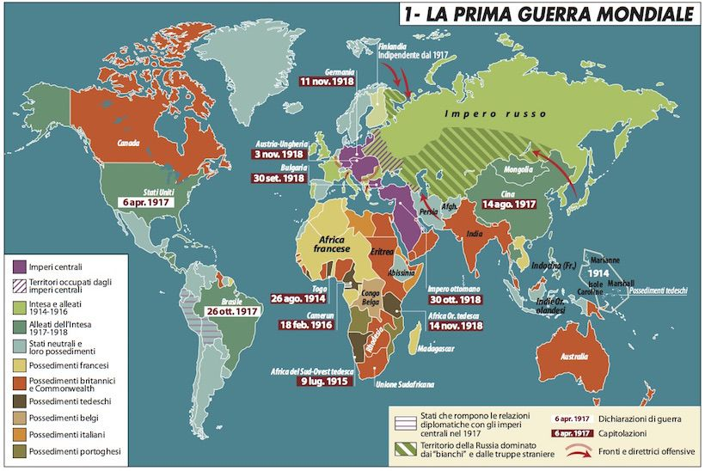
Gli schieramenti nella Grande guerra su scala globale

